Slide 1
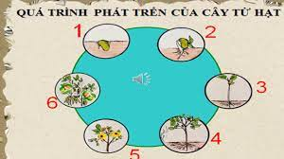
QUÁ TRÌNH PHÁT TRIỂN CỦA CÂY

Slide 2
Mời các bé cùng xem clip!

Slide 3
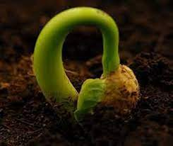
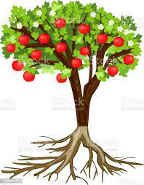
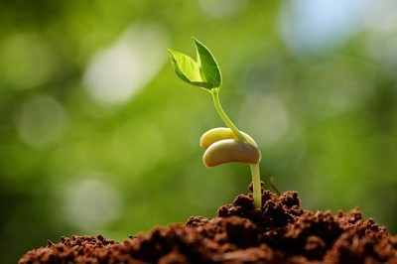
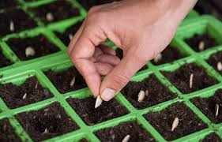
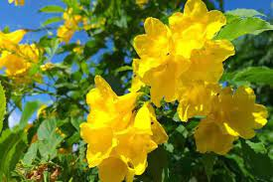
Bé hãy nối số theo thứ tự với sự phát triển của cây
1
2
3
4
5
6
7

Slide 4
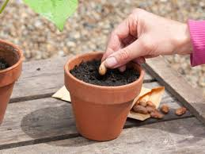
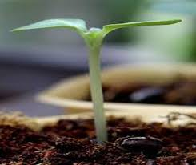
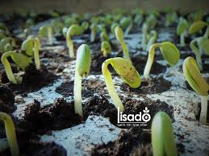
Bé hãy điền vào ô trống hình ảnh còn thiếu về sự phát triển của cây

